Slide 1
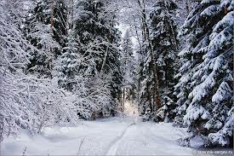

Slide 2
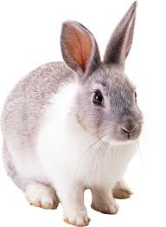
Заяц

Slide 5
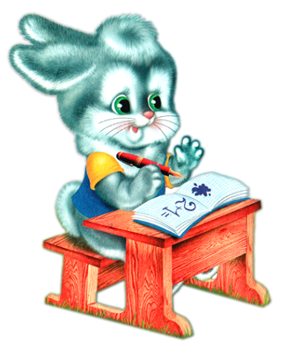

Slide 6
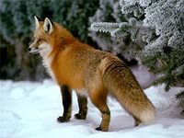

Slide 7
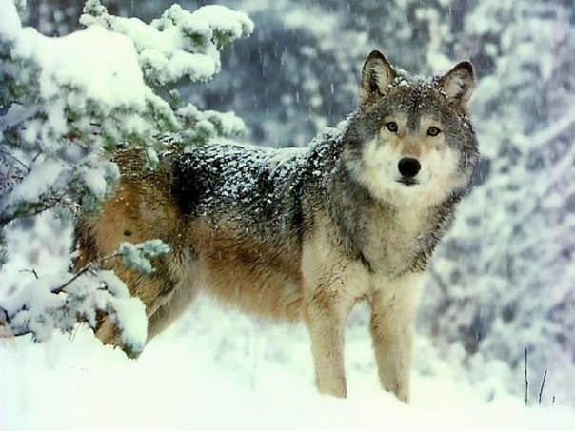

Slide 8
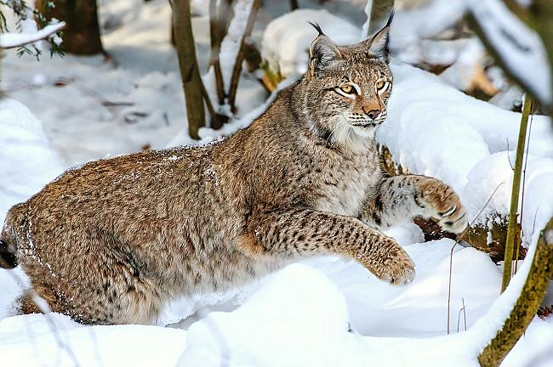

Slide 9
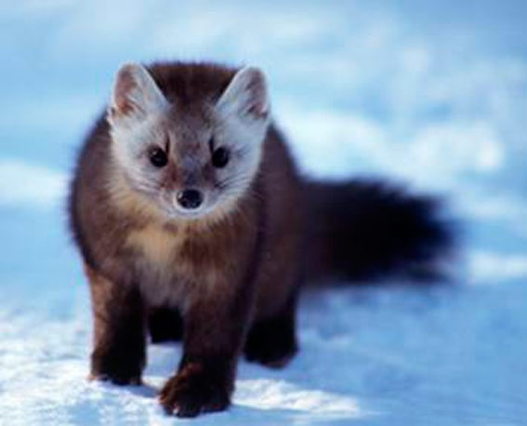

Slide 10
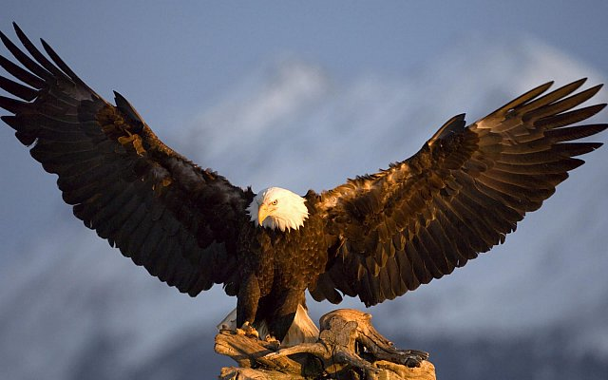

Slide 11
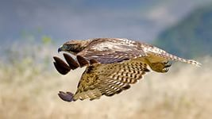

Slide 12
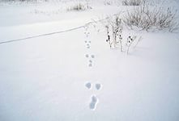

Slide 13
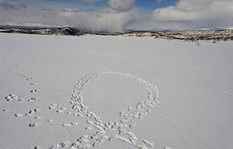

Slide 14
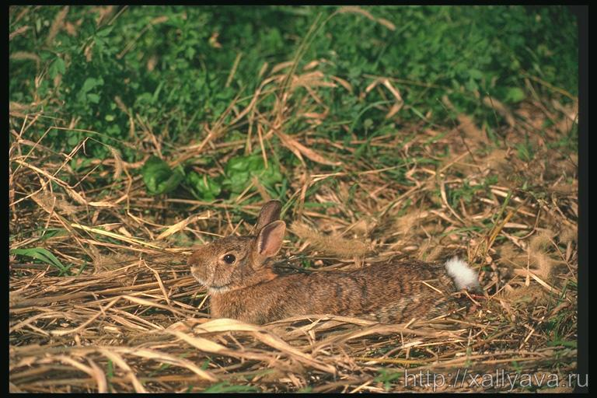

Slide 15
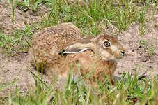

Slide 16
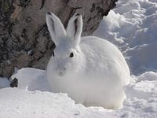

Slide 17
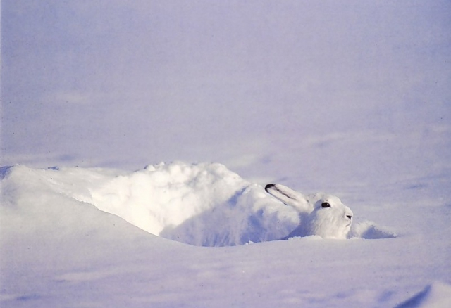

Slide 19
Загадки, считалки.
Загадки
Длинные ушки, Быстрые лапки. Серый, но не мышка Кто это? … (Зайчишка)
Прыг-скок, Прыг-скок, Длинноушка – Белый бок. (Заяц)
Косоглазый, маленький, В белой шубке, в валенках. Серое брюхо, длинное ухо. (Заяц)
Ушастый зверёк – Скок на пенёк! Никого не обижает,
А всех сам боится. (Заяц)
Считалки.
Раз, два, три, четыре, пять. Вышел зайчик погулять. Вдруг охотник выбегает, Прямо в зайчика стреляет. Пиф-паф, ой-ой-ой! Умирает зайчик мой! Повезли его в больницу.
Он украл там рукавицу. Повезли его в буфет.
Он украл 100 грамм конфет. Привезли его домой. Оказался он живой!

Slide 20
Стихи о зайце.
О зайце Д. Хармс Раз, два, три, четыре, пять! Вышел зайчик погулять. Запер домик на замочек И пошел в универмаг Покупать себе платочек, Лампу, зонтик и гамак.
*** И. Токмакова Стой, зайчонок, не беги По тpопинке yзенькой. Лyчше ты побеpеги Хвостик свой кypгyзенький. Лис кpадется вдоль тpопы. Вpяд ли ищет он гpибы!
Заяц-барабанщик В. Берестов За уши зайца Несут к барабану. Заяц ворчит: - Барабанить не стану! Нет настроения, Нет обстановки, Нет подготовки, Не вижу морковки.

Slide 22
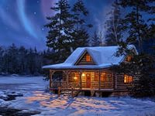

Slide 24
Домашнее задание:
Игра «Найди и раскрась».
2 группа: Раскрасить картинку.
3 группа: Найти контур зайца и разрисовать его.
4 группа: Заштриховать зайца по образцу.
Инд. Программа. Показать зайца на картинке.

Slide 25
МОЛОДЦЫ
Гузева Светлана Владимировна
учитель начальных классов
ГБСКОУ школы – интернат №15,
Г. Краснодар.

